Slide 1
Активизация познавательной деятельности студентов на занятиях

Slide 2
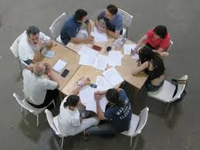
Два мира есть у человека,
Один, который нас творил,
Другой, который мы от века
Творим по мере наших сил.
Н.Заболоцкий

Slide 3
Активизация познавательной деятельности - это двусторонний процесс, который затрагивает и деятельность студента, и деятельность преподавателя. Действия преподавателя включают в себя выработку дидактических условий, методов и средств обучения, активизирующих познавательные процессы студентов – внимание, восприятие, память, мышление, и способствующих развитию познавательной активности, инициативности и самостоятельности студентов; действия студента – активное, творческое усвоение учебного материала. Мы подчеркиваем в данном определении необходимость активизации познавательных процессов субъекта образовательного процесса под влиянием применяемых методов и средств обучения.

Slide 4

Под активизацией познавательной деятельности обучающихся нами понимается целенаправленное внешнее воздействие на обучаемых при организации учебного процесса в системе среднего профессионального образования, направленное на формирование учебно-познавательной компетентности.нтности

Slide 5

Учебно-познавательная компетентность
определяется как совокупность общеучебных компетенций, направленных на поэтапное освоение учебного материала, впоследствии необходимых в будущей профессии.

Slide 6

Уровни активизации познавательной деятельности.
1. Высокий.
2.Средний
3.Низкий

Slide 7
Высокий уровень:
характеризуется высокой осознанностью мыслительной деятельности, стремлением к интеллектуальному напряжению, ярко выраженной мотивацией, интересом к изучению иностранного языка, пониманием его значимости, устойчивым стремлением к его познанию, высоким уровнем самостоятельности и инициативности, сформированностью знаний, умений, навыков, а также умением оперировать ими в конкретных ситуациях, самостоятельно извлекать эти знания из источников. Студенты умеют анализировать и оценивать факты, явления, события, раскрывать причинно-следственные связи между ними, а также высказывать обоснованные суждения.

Slide 8
Средний уровень:
У студентов со средним уровнем мотивация нестабильна, инициативность и самостоятельность ситуативны, зависят от степени заинтересованности студента в выполнении данного действия, студент участвует в учебно-познавательной деятельности, но не проявляет волевых усилий в процессе овладения знаниями.

Slide 9
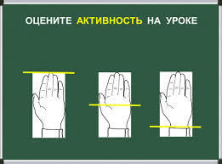
Низкий уровень:
характеризуется отсутствием интереса к изучению предмета, низким уровнем коммуникативной компетенции. Знания отрывочны, иногда совсем отсутствуют. Умения и навыки не сформированы, участие в учебно-познавательной деятельности минимальное. Познавательные процессы развиты слабо. Наблюдается умственная пассивность.

Slide 10
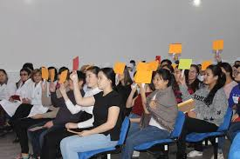
Система работы активизации познавательной деятельности строится на основных положениях :
1.Теории деятельности;
2.Теории развития познавательного интереса;
3.Теории активизации познавательной деятельности обучающегося, педагогики коллективных дел.

Slide 11

Аспекты методики познавательного интереса включают три момента:
1.Привлечение учащихся к целям и задачам урока;
2.Возбуждение интереса к содержанию повторяемого и вновь изучаемого материала;
3.Включение учащихся в интересную для них форму работы.

Slide 12
“ Учение, лишённое всякого интереса и взятое только силой принуждения, убивает в ученике охоту к учению, а учение, основанное только на интересе, не даёт возможности окрепнуть самообладанию и воле ученика, так как всё в учении интересно и необходимо брать силою воли”
К.Д. Ушинский

Slide 13
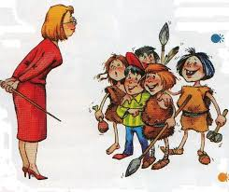
Условия, для активизации познавательной деятельности:
1.Создание атмосферы сотрудничества и доброжелательности ;
2.Создание “ситуации успеха” для каждого ;
3.Включение студента в активную деятельность, коллективные формы работы;
4.Использование элементов занимательности, нестандартности при изучении материала;
5.Использование проблемных ситуаций;
6.Практико-ориентированная направленность изучаемого материала.

Slide 14
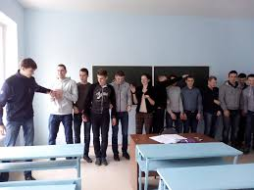
С помощью активного обучения решается целый ряд задач:
1.Формировать не только познавательные, но и профессиональные мотивы и интересы, воспитывать системное мышление;
2.Учить коллективной мыслительной и практической работе;
3.Формировать социальные умения и навыки взаимодействия и общения, индивидуального и совместного принятия решений;
4.Воспитывать ответственное отношение к делу, социальным ценностям и установкам, как коллектива, так и общества в целом.

Slide 15
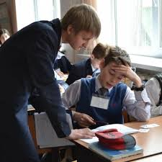
Активизирующий эффект на занятиях дают ситуации, в которых студенты сами должны:
отстаивать свое мнение и принимать участие в дискуссиях и обсуждениях;
ставить вопросы своим товарищам и преподавателям, рецензировать ответы одноклассников;
заниматься обучением отстающих и объяснять более слабым учащимся непонятные места;
самостоятельно выбирать посильное задание и искать варианты решения познавательной задачи;
создавать ситуации самопроверки, анализа личных познавательных и практических действий и др.

Slide 16

Принципы активизации учебно-познавательной деятельности:
1.Принцип проблемности.
2.Принцип обеспечения максимально возможной адекватности учебно-познавательной деятельности характеру практических задач
3.Принцип взаимообучения.
4.Принцип исследования изучаемых проблем.
5.Принцип индивидуализации.
6.Принцип самообучения.
7.Принцип мотивации.

Slide 17

Факторы, побуждающие учащихся к активности.
1.Профессиональный интерес.
2.Творческий характер учебно-познавательной деятельности.
3.Состязательность.
4.Игровой характер проведения занятий.
5. Эмоциональное воздействие
6.Самостоятельные работы творческого характера.

Slide 18
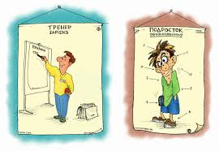
Методы активизации познавательной деятельности:
1.Словесные (рассказ, лекция, беседа, чтение);
2.Наглядные (демонстрация натуральных, экранных и других наглядных пособий, опытов);
3.практические (лабораторные и практические работы). Каждый из них может быть и более активным и менее активным, пассивным.

Slide 19

Словесные методы:
1. Метод дискуссии ;
2. Метод самостоятельной работы с обучающимися;
3. Метод самостоятельной работы с дидактическими материалами:
а)Дидактические материалы для самостоятельной работы обучающихся с целью восприятия и осмысления, новых знаний без предварительного объяснения их учителем;
б)Дидактические материалы для самостоятельной работы обучающихся с целью закрепления и применения знаний и умений;
в)Дидактические материалы для самостоятельной работы обучающихся с целью контроля знаний и умений.
4.Метод проблемного изложения.
5. Метод самостоятельного решения расчетных и логических задач.

Slide 20
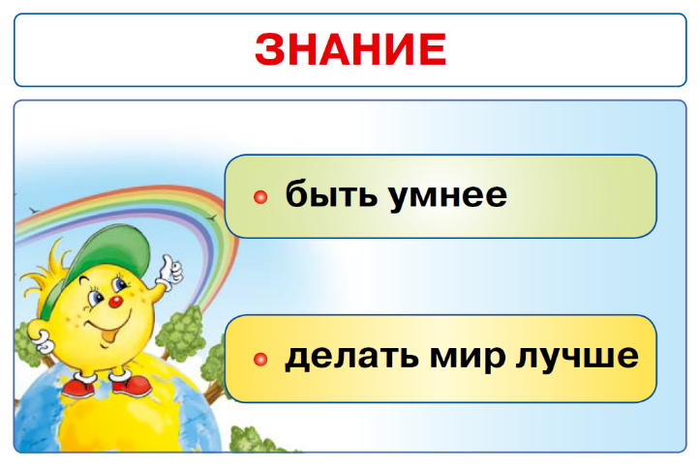
Наглядные методы.
Частично-поисковый .
Практические методы.
Частично-поисковый лабораторный метод.
Методы устного изложения
рассказ и лекции

Slide 21
Приемы управления познавательной деятельностью обучающихся:
1) Активизирующие деятельность обучающихся на этапе восприятия и сопутствующие пробуждению интереса к изучаемому материалу:
а) прием новизны – включение в содержание учебного материала интересных сведений, фактов, исторических данных;
б) прием семантизации – в основе лежит возбуждение интереса благодаря раскрытию смыслового значения слов;
в) прием динамичности – создание установки на изучение процессов и явлений в динамике и развитии;
г) прием значимости – создание установки на необходимость изучения материала в связи с его биологической, народнохозяйственной и эстетической ценностью.

Slide 22

2) Приемы активизации деятельности обучающихся на этапе усвоения изучаемого материала.
а) эвристический прием – задаются трудные вопросы и с помощью наводящих вопросов приводят к ответу. Обсуждение спорных вопросов, что позволяет развить у учащихся умение доказывать и обосновывать свои суждения.
в) исследовательский прием – учащиеся на основе проведенных наблюдений, опытов, анализа литературы, решения познавательных задач должны сформулировать вывод.

Slide 23

3) Приемы активизации познавательной деятельности на этапе воспроизведения полученных знаний.
4) Прием натурализации – выполнение заданий с использованием натуральных объектов, коллекций.

Slide 24

5)Использование различных вариантов оценки работы обучающихся на занятиях, чтобы сохранилась высокая познавательная активность.
1) компетентное и независимое жюри (преподаватель и обучающиеся-консультанты из других групп).
2) задания распределяются самим преподавателем по правилам, иначе слабым студентам будет не интересно выполнять сложные задания, а сильным – простые.
3) оценивать деятельность группы и индивидуально каждого обучающегося.
5) давать творческие домашние задания к обобщающему уроку. При этом могут проявлять себя обучающиеся тихие, незаметные на фоне более активных.

Slide 25
Средства для достижения активизации познавательной деятельности студентов:
использование разнообразных форм и методов организации учебной деятельности, позволяющих раскрыть личный опыт обучающихся;
создание атмосферы заинтересованности каждого студента в работе ;
стимулирование обучающихся к высказываниям, использованию различных способов выполнения заданий без боязни ошибиться;
оценка деятельности не только по конечному результату, но и по процессу его достижения;
поощрение стремления студентов находить свой способ выполнения задания, анализировать способы других , выбирать и осваивать наиболее рациональные;
создание ситуаций общения на занятиях, позволяющих каждому студенту проявлять инициативу, самостоятельность в способах работы, создание

Slide 26



